Slide 1
Consonante D d
Primeros básicos A - B - C

Slide 2
Vocabulario visual

Slide 3
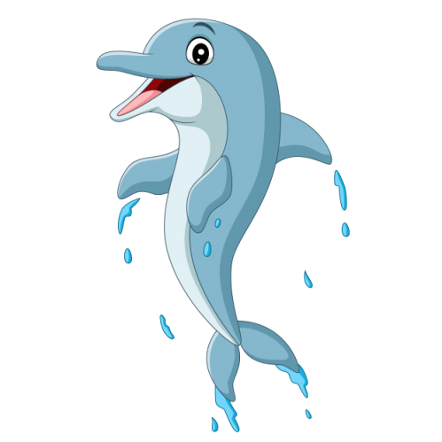
Vocabulario visual:
de
delfín

Slide 4
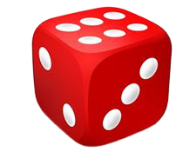
da
Vocabulario visual:
dado

Slide 5
Vocabulario visual:
du
dulce

Slide 6
Vocabulario visual:
do
doctor

Slide 7
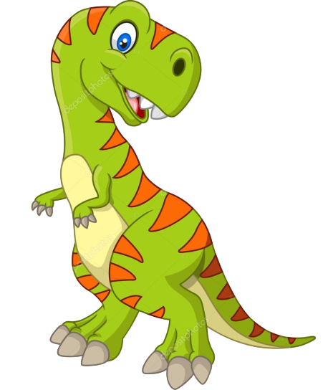
Vocabulario visual:
di
dinosaurio

Slide 8
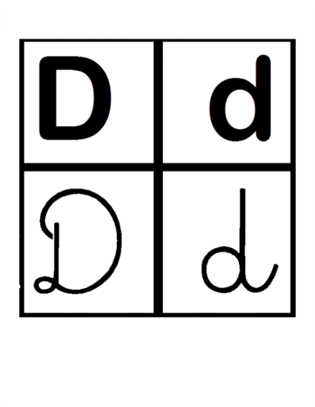
La D mayúscula y minúscula en imprenta y manuscrita
mayúscula
minúscula

Slide 9
La letra imprenta, en donde aparece el ojo , la encontramos cuando leemos revistas, diarios, libros, entre otros.
mayúscula
minúscula
La letra manuscrita, en donde aparece el lápiz , al escribirla va tomada de la mano.

Slide 10
Con ayuda de un adulto, lee las siguientes sílabas y palabras:
di
du
da
do
de
od
ad
id
ed
ud
lodo
dame
duele
dale
dime
duda
dalia
dado
Delia dame esos dedales.
Dodi pisa el lodo.

Slide 11
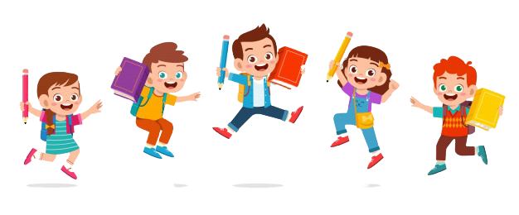
¡Nos vemos!

